Slide 1

27
有的人—纪念鲁迅有感
部编版六年级·上册

Slide 2


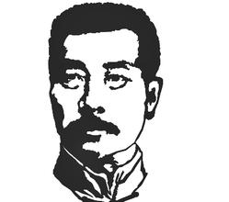
课前导入
鲁迅走了，但他给后人留下了很多很多，有怀念，更有深深的思考。点击图片，让我们来看看著名诗人臧克家对鲁迅有着怎样的认识并思考：作者是怀着什么样的感情写下这首诗的？

Slide 3
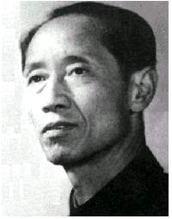
臧克家，现代著名诗人，山东省诸城人。1933年出版第一部诗集《烙印》。深受广大群众的喜爱。以后又相继出版了《泥淖集》，《呜咽的去烟》，《泥土的歌》，《春风集》，《欢呼集》及《臧克家诗选》等诗集。

Slide 4

课前预习
背景
1
1949年，诗人臧克家参加了鲁迅先生逝世十三周年的纪念活动，目睹了人民群众几年鲁迅先生的盛况，并瞻仰了鲁迅先生在北京的故居。睹物思人，带着对鲁迅先生的怀念和崇敬，他写下了《有的人》这首诗。此诗自发表以来，一直受到读者喜爱，广为流传。

Slide 5
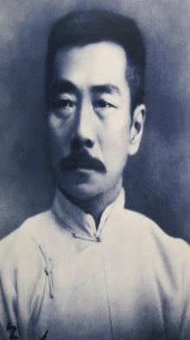
人物
2
鲁迅：
（1881年－1936年），原名周樟寿，字豫才，后改名周树人，“鲁迅”是他1918年发表《狂人日记》时所用的笔名。浙江绍兴人。中国现代文学的奠基人，中国翻译文学的开拓者。毛泽东曾评价他：“鲁迅是中国文化革命的主将，他不但是伟大的文学家，而且是伟大的思想家和伟大的革命家。”
Notes:
PPT模板：www.1ppt.com/moban/ PPT素材：www.1ppt.com/sucai/
PPT背景：www.1ppt.com/beijing/ PPT图表：www.1ppt.com/tubiao/
PPT下载：www.1ppt.com/xiazai/ PPT教程： www.1ppt.com/powerpoint/
Word模板：www.1ppt.com/word/ Excel模板：www.1ppt.com/excel/
试卷下载：www.1ppt.com/shiti/ 教案下载：www.1ppt.com/jiaoan/
个人简历：www.1ppt.com/jianli/ PPT课件：www.1ppt.com/kejian/
语文课件：www.1ppt.com/kejian/yuwen/ 数学课件：www.1ppt.com/kejian/shuxue/
英语课件：www.1ppt.com/kejian/yingyu/ 美术课件：www.1ppt.com/kejian/meishu/
科学课件：www.1ppt.com/kejian/kexue/ 物理课件：www.1ppt.com/kejian/wuli/
化学课件：www.1ppt.com/kejian/huaxue/ 生物课件：www.1ppt.com/kejian/shengwu/
地理课件：www.1ppt.com/kejian/dili/ 历史课件：www.1ppt.com/kejian/lishi/

Slide 6
字词
3
1.初读课文，完成：
（1）自读课文，借助拼音，读准字音，并画出生字词，注意把课文读通顺。
（2）查字典或联系上下文理解词语。
2. 交流学习情况

Slide 7


多音字
场
例：昨天一场（ cháng ）大雨把广场（ chăng ）冲刷的干干净净。
chăng 广场
cháng 场院

Slide 8
词语解释
不朽：
永不磨灭；永远存在下去。
尸首：
人的尸体。
下场：
人的结局（多指不好的）。

Slide 9
词语对对碰
反义词
近义词
伟大——崇高 情愿——宁愿
永远——永久 抬举——抬爱
伟大——渺小 情愿——勉强
永远——短暂 抬举——贬低

Slide 10

课文详解
想一想：
同学们，请大家认真朗读课文，注意生字词的读音，明确课文的主要内容。思考：全诗分为几节？可以分为几个部分？各个部分讲了什么？

Slide 11

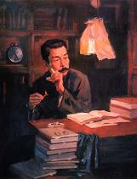
第一部分(1)
对两种人的生与死进行评价。
第二部分(2－4)
写这两种人对待人民群众截然相反的态度，赞颂了给人民当牛马的精神，揭露了反动统治者的腐朽。
第三部分(5—7)
写人民对这两种人不同的态度，抒发了作者及人民永远怀念鲁迅的深厚感情。
理清层次

Slide 12

根据课文回答：
1.文中写了几种人？是哪几种人？为什么要写这另种人？
文中写了两种人，其实是两种对立的阶级，写另种人是为了反衬鲁迅的伟大。
2.由此看出本文采用的表现手法是什么？
对比

Slide 13
请找出每节诗中的对比
1.活着——死了
生死价值观的对比
死了——活着

Slide 14
2.骑在人民头上－－俯身做牛马
对待人民群众的态度对比
3.刻名字想不朽－－情愿做野火，等火烧
4.别人不能活－－为多数人更好的活
5.摔垮－－记住
6.名字烂的更早－－到处是青青的野草
人民群众对两种人态度的对比
7.下场可以看到－－抬举的很高很高

Slide 15
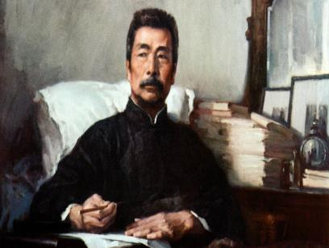
通过以上三种对比，反映了两个对立阶级不同的人生观，显示了人民群众强烈的爱与憎，从而更好地突出了文章的主题。

Slide 16
课文详解
指反动统治者
有的人活着
他已经死了
活：肉体还在
死：精神已亡
他们虽然“活着”，在老百姓心目中却是“行尸走肉”，即灵魂死了。一个“活”字充满了作者的鄙视和轻蔑；一个“死”字充满了作者的痛恨和咒骂。

Slide 17
指的是鲁迅以及像鲁迅这样的人
有的人死了
他还活着
活：肉体不在
死：精神永存
他们虽死犹生，永远活在人们心中，赢得人们的赞颂和敬重。一个“死”字表达了作者的惋惜和怀念之情；一个“活”字表达了作者对鲁迅先生伟大一生的充分肯定和赞美。

Slide 18
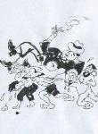
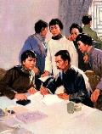
揭露了反动派自我吹嘘得得丑态
有的人
骑在人民头上：“呵，我多伟大”
作威作福 横行霸道
有的人
俯下身子给人民当牛马
全心全意为人民服务
鲜
明
对
比
对人民的态度

Slide 19

“俯下身子给人民当牛马”指的是鲁迅。借鲁迅《自嘲》 “运交华盖欲何求，未敢翻身已碰头。破帽遮颜过闹市，漏船载酒泛中流。横眉冷对千夫指，俯首甘为孺子牛。躲进小楼成一统，管他冬夏与春秋。”来表现鲁迅的高尚品质。

Slide 20
有的人
把名字刻入石头，想“不朽”
有的人
情愿作野草，等着地下的火烧
为人民而战斗 为革命愿献身
活着为自己 死后想留名

Slide 21

“野草”喻指鲁迅。他在《野草·题辞》中说；“我自爱我的野草，但我憎恶这以野草作装饰的地面。地火在地下运行，奔突；熔岩一旦喷出，将烧尽一切野草，以及一切乔木，于是并且无可朽腐。”
鲁迅以野草自比，为了革命，甘愿献出自己的一切，乃至于生命。这是一种彻底的牺牲精神，一种“无我”的人生境界。

Slide 22
侵害别人的利益
捍卫别人的利益
有的人
他活着别人就不能活
有的人
他活着为了多数人更好地活。

Slide 23
“摔”表现了人们对反动派的仇恨；
“垮”反动派的可耻下场
两
种
人
的
不
同
下
场
骑在人民头上的
人民把他摔垮；
给人民作牛马的
人民永远记住他!
把名字刻入石头的
名字比尸首烂得更早；
只要是春风吹到的地方
到处是青青的野草。
“烂”既写出了反动派恶贯满盈，又显示了人民的心愿和力量。
“春风”“到处”“青青”这些感情色彩鲜明的词语，是作者对为人民奋斗一生的革命战士蓬勃的生命力和不朽精神的热烈歌颂。

Slide 24

连一连
①有的人活着，
他已经死了。
①我为人人，
鞠躬尽瘁。
②有的人死了，
他还活着。
②虽生犹死，
行尸走肉
③他活着为了多数人
更好地活。
③虽死犹生，
永垂不朽。

Slide 25
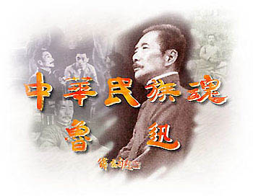
鲁迅的骨头是最硬的，他没有丝毫的奴颜和媚骨。这是殖民地半殖民地人民最可宝贵的性格。鲁迅是在文化战线上代表全民族的大多数向着敌人冲锋 陷阵的最正确，最勇敢，最坚决，最忠实，最热忱的空前的民族英雄。鲁迅的方向就是中华民族新文化的方向。

Slide 26


小结:
学习了这首诗，我们懂得了哪些知识和道理？
一、本文的表现手法是什么？

Slide 27

1.对比。每一节都是先反后正。这样对比烘托，把正面的衬得更高，使正面的形象更加鲜明，主题更加突出。
2.反复。诗中有词语的反复，如“有的人”在前面四个小节中紧接反复；有句子的反复，如“他活着别人就不能活”“他活着为了多数人更好地活”。作者运用反复的手法，充分抒写了作者对两种人截然不同的态度和情感，从而增强了诗的感染力。

Slide 28

二、人应该怎样活着？

Slide 29

要为人民，为社会，要勤勤恳恳，
乐于奉献。这样的人生才有价值。

Slide 30
层次梳理
虽生犹死
骑在人民头上
人民只会唾弃他
有的人
虽死犹生
给人民当牛马
人民永远记住他

Slide 31
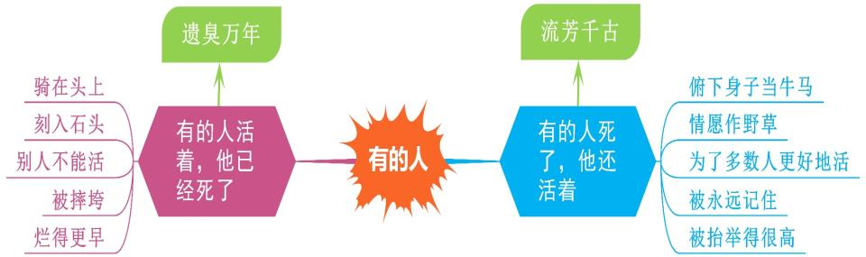
图解课文

Slide 32
主旨归纳
这首诗是1949年11月1日为纪念鲁迅逝世13周年而写的，因此副标题是纪念鲁迅有感。但是这首诗不只是单纯写对鲁迅的怀念，而是通过与鲁迅截然相反的有的人的对比，批判了那些骑在人民头上的统治者和压迫者，热情歌颂了鲁迅先生为人民无私奉献的可贵精神，号召人们做真正的有价值的人。

Slide 33

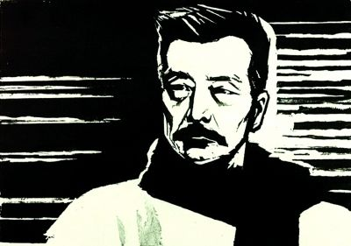
课后习题
横眉冷对千夫指，俯首甘为孺子牛。
——鲁迅

Slide 34
鲁迅是中国文化革命的主将，他不但是伟大的文学家，而且是伟大的思想家和伟大的革命家。
毛泽东
主席
鲁迅的骨头是最硬的，他是最正确、最勇敢、最坚决、最忠实、最热忱的空前的民族英雄。鲁迅的方向，就是中华民族新文化的方向。
一连五个“最”，论定了鲁迅在中国现代文化史上的不可替代的地位。让我们怀着对鲁迅先生深深的敬意有感情地背诵这首诗。

Slide 35
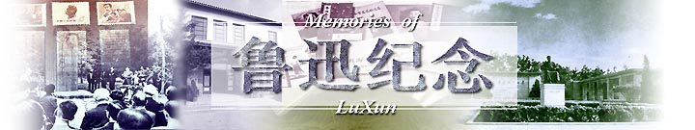
鲁迅先生虽然已经逝世多年，生命已不复存在，但是他的精神永存。早在鲁迅逝世的那一年，臧克家就写下了《喇叭的喉咙──吊鲁迅先生》，其中有这样一句：“死的是肉体/你的精神已向大众心底去投生！”

